Slide 1
接触通知アプリCOCOAの再設計
COCOAのインストール数を増やすために考えられる機能や改善点
2021060 土岐健太郎
2021079 眞柄圭佑
Notes:
------------------------------------------------------------------------------
東京都市大学知湊会主催 接触確認アプリCOCOA改善コンペティション 発表スライド
------------------------------------------------------------------------------
これから発表を始めます
接触通知アプリCOCOAの再設計
COCOAのインストール数を増やすために考えられる機能や改善点

Slide 2
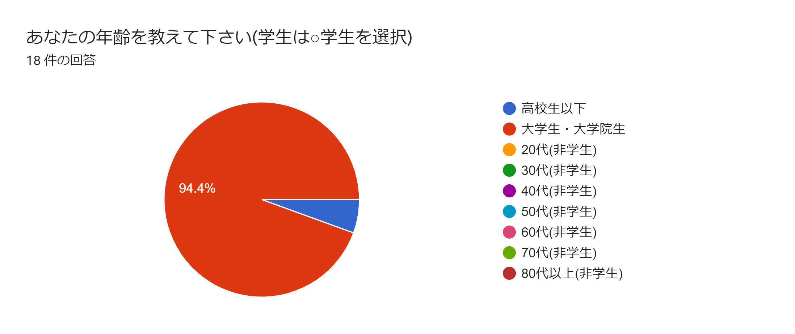
現状分析
COCOAの使用状況についてのアンケート
Notes:
まず現状分析として、COCOAの使用状況に関していくつかのアンケートを取ったので紹介します。
今回実施したアンケートでは図のように18人の学生から回答を得ることができました。

Slide 3
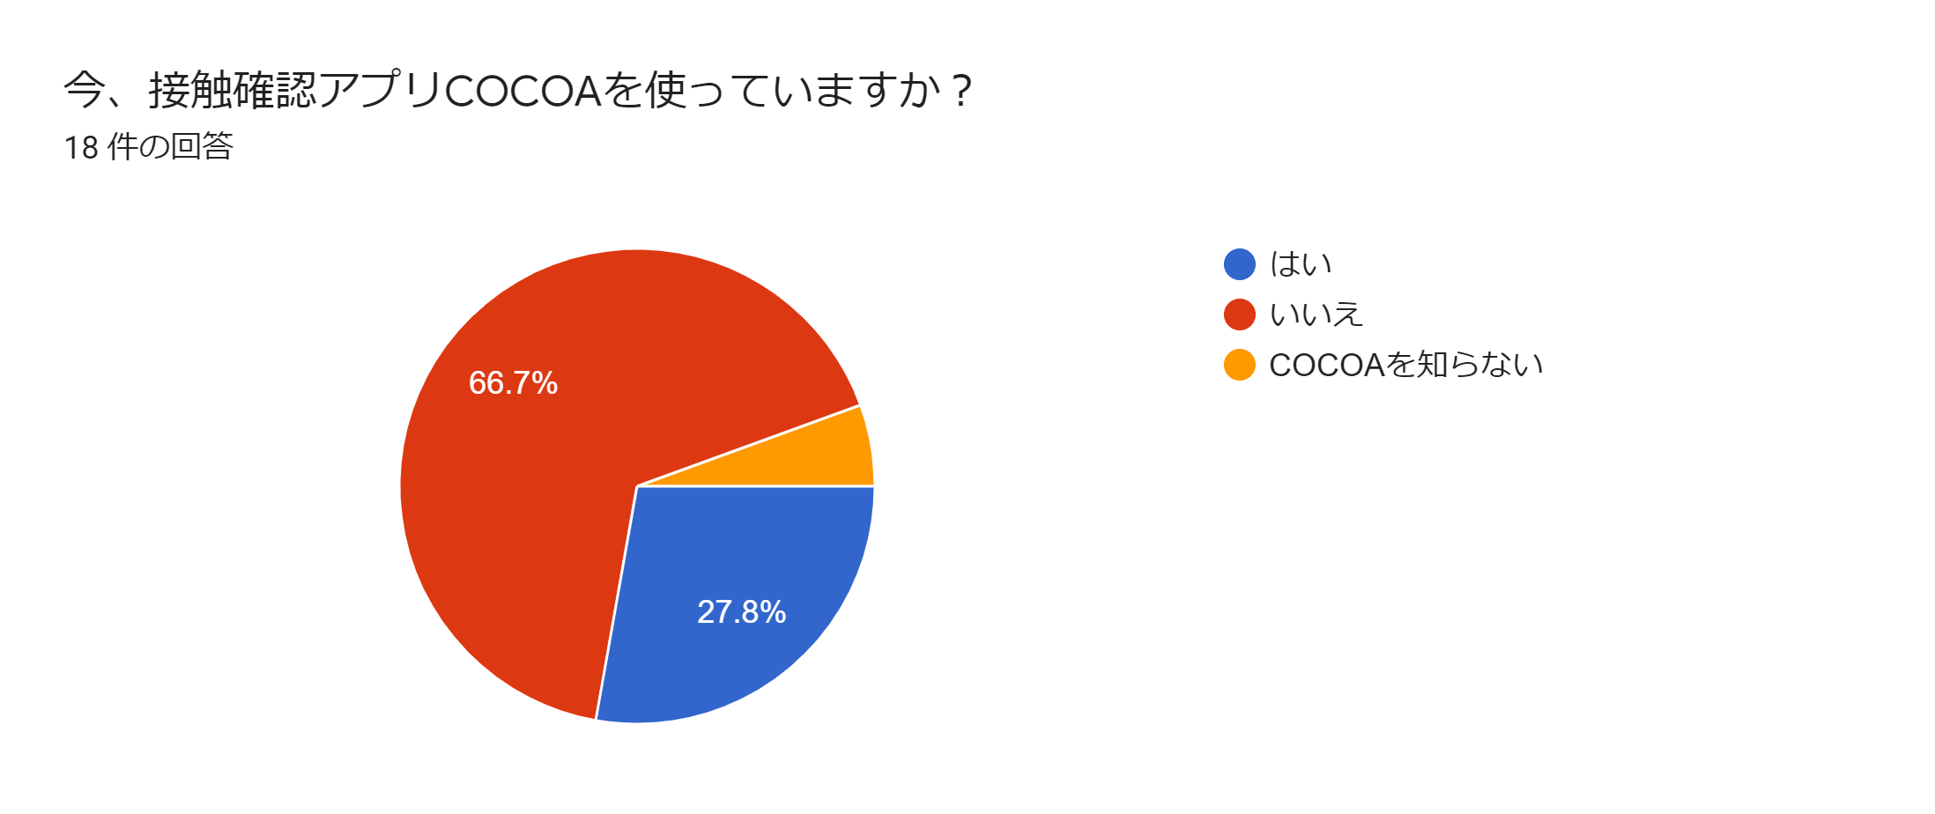
←目標インストール率は40%
→インストール数増加を目指す
Notes:
COCOAの目標インストール率の一つの指標として
人口の4割がCOCOAをインストールして、濃厚接触者の6割が外出を控えれば累計感染者数が半減する
という日本大学生産工学部の研究があります。
この研究から人口4割のインストールでアプリの実効性が見込めます。
しかし、アンケートの回答者のうちCOCOAアプリをインストールしている確率は27.8%と少なく、目標の4割には届いていませんでした。
このことから、インストール数を増やすことが今回のアプリ再設計の最も重要な課題だと考え、
なぜインストール数が少ないのか、どうすればインストール数が増やせるかを調査しました。

Slide 4
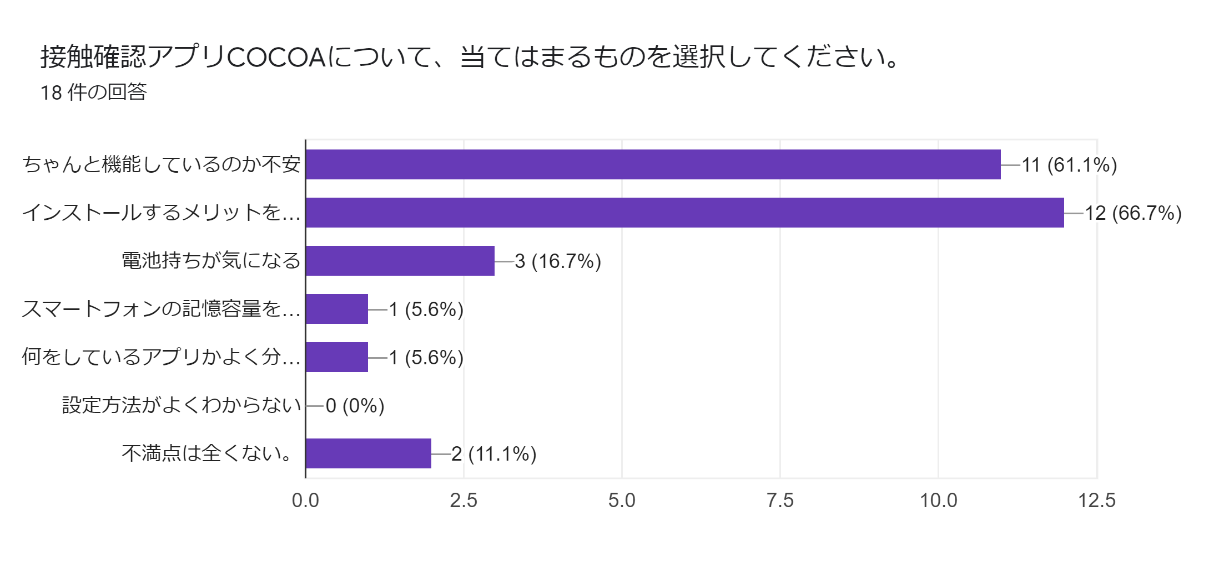
不安解消＆メリット追加
が必要
Notes:
アンケートでは、COCOAアプリのインストールをためらってしまう理由として
インストールするメリットを感じないと回答した人が最も多く、
ちゃんと機能しているのか不安だと回答した人が次に多い結果となりました。
回答者が学生のみであったことも要因の一つですが、
設定方法がわからない、記憶容量や電池持ちを気にする、と回答した人は少なかったため、
今回のアプリ再設計ではアプリのメリットを増やし、ユーザーの不安を解消するという二つの方針をもとに進めることにしました。

Slide 5
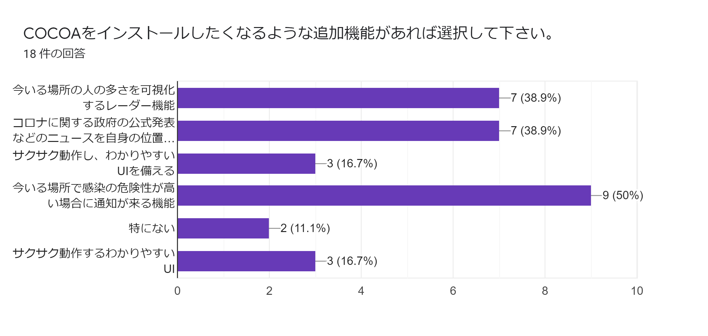
感染リスク通知やコロナに関する情報提供等の機能
を中心にメリットを追加
Notes:
アプリのメリットを増やす、という点に関して、
事前にメリットとして提供できる機能を考え、それぞれにどの程度需要があるかアンケートを取ったところ、
今いる場所の人の多さを可視化するレーダー機能や、今いる場所の感染の危険性を通知する機能、
コロナに関する政府の公式発表などのニュースを自分の位置情報をなどをもとにパーソナライズして表示する機能などが多く選ばれました。
また、その他のメリットでは利用者へのクーポン等の報酬を配るべき、機能の有用性や使用方法を大々的に公表するべきなどの意見が挙げられました。
では次に、私たちが考えたメリットを増やすための機能を詳しく説明します。

Slide 6
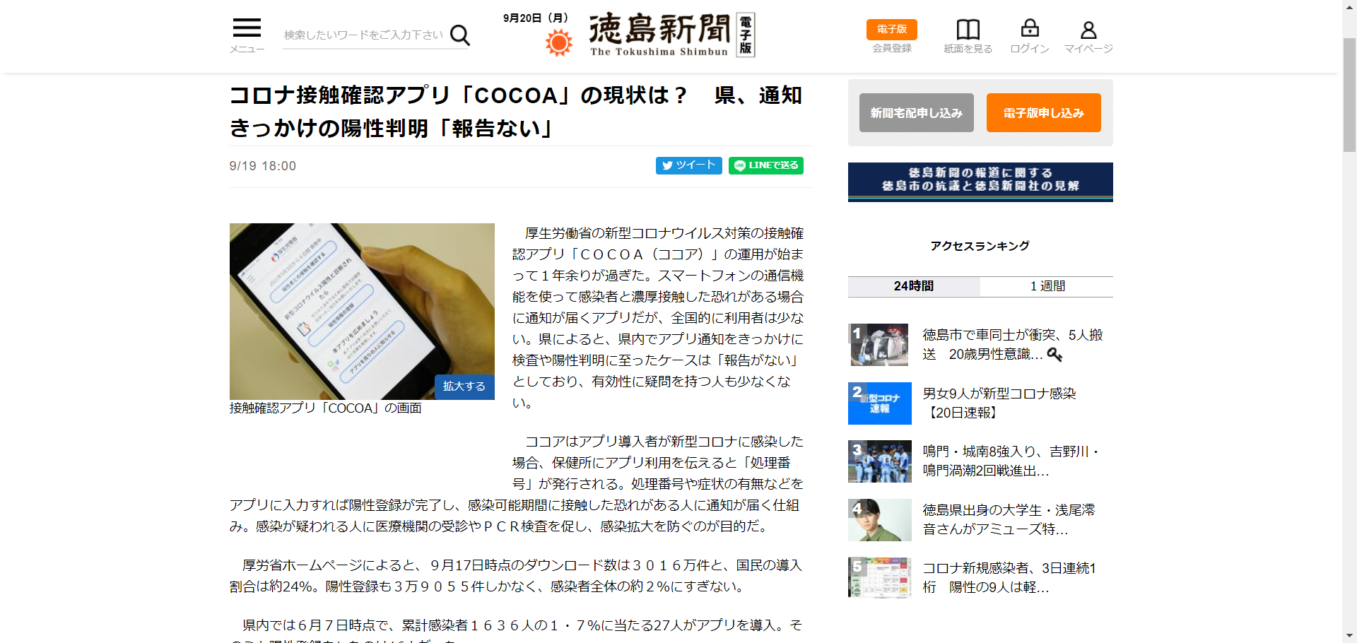
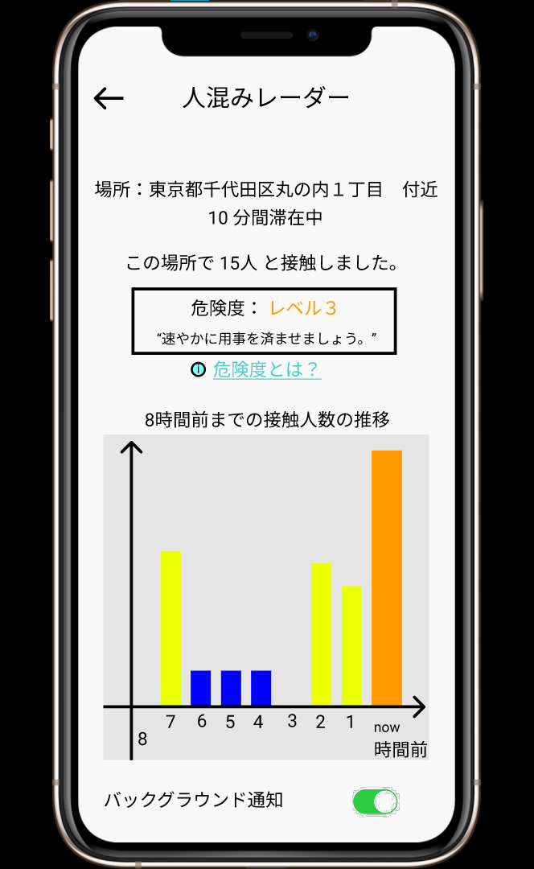
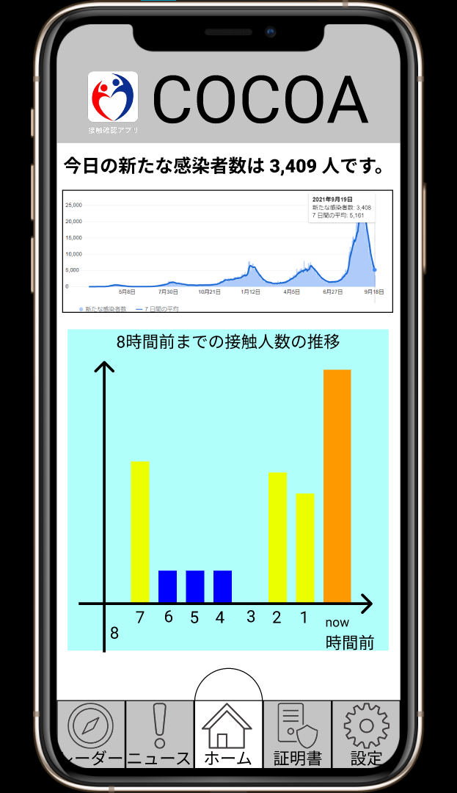
解決案 ー COCOAを導入するメリットを増やす
人の多さを可視化するレーダー機能を実装
コロナに関する政府の公式発表などを厚生労働省HPから取得して、自身の位置情報などを基にパーソナライズして表示する。
各県の公式アプリやNHKニュースアプリなどへのリンクを貼って、アプリの検索方法が分からないお年寄りが正確な情報を得られるようにサポートする。
一定期間に陽性者との接触が一度もない場合、それを証明する証明書のような画面を表示・他アプリに共有・端末に画像として保存できるようにする。
レーダー機能
レイアウトイメージ
COCOA メインメニュー レイアウトイメージ
Notes:
まず、COCOAを導入するメリットを増やすための解決案を説明します。皆さんご存じのように、陽性となった人がシステムに登録するかどうかは自由なのであまり登録者数は増えていないように思います。
なので、今回新しく考えたメリットは、たとえ陽性者の登録が捗らなくても、少しでもコロナに感染しないように、買い物や通勤など日々の暮らしを安全にするための情報を提供する機能です。
１つ目は、今この場にいる人の多さを実感しやすくするレーダー機能です。これによって、例えば「スーパーで買い物している最中に、感染の危険度が高くなったから、早く買い物を終わらせて外に出よう」などと行動を促すことができます。仕組みについては後程説明します。
２つ目はコロナに関する政府の公式発表（感染者数の推移など）をアプリのメイン画面に表示する機能です。
これに加えて３つ目の各県が出している公式アプリやNHKニュースアプリへのインストールリンクも表示できればと考えています。
これらによって、「コロナに関することを知るにはCOCOAをインストールして、開けばよい」という認識が広がればCOCOAを導入してもらいやすくなると思います。
また4つ目として、（ワクチンパスポートという言葉を耳にすることがありましたが、）一定期間に、陽性者との接触や、感染の危険度が高い場所に行っていないことを証明する画面を作って、飲食店などに入る際はその証明書の提示が必要な仕組みを作ればクラスター発生のリスクを下げることができると考えます。

Slide 7
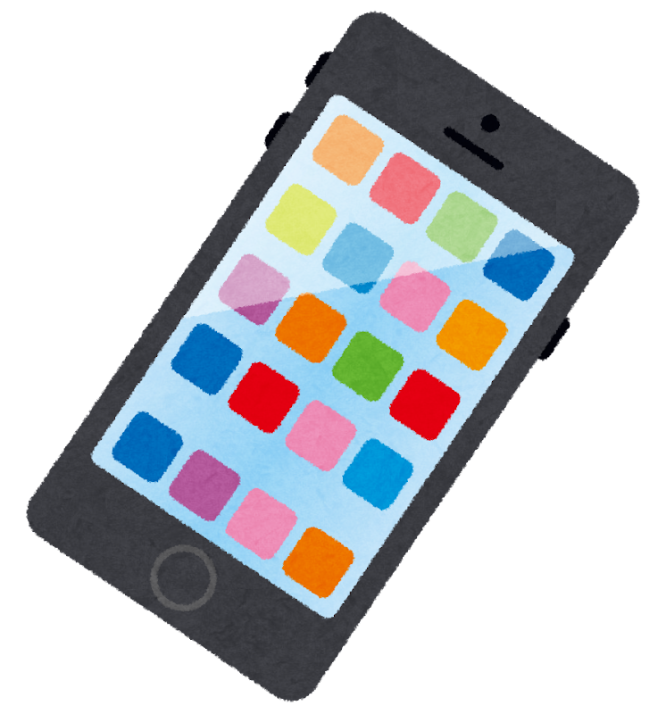

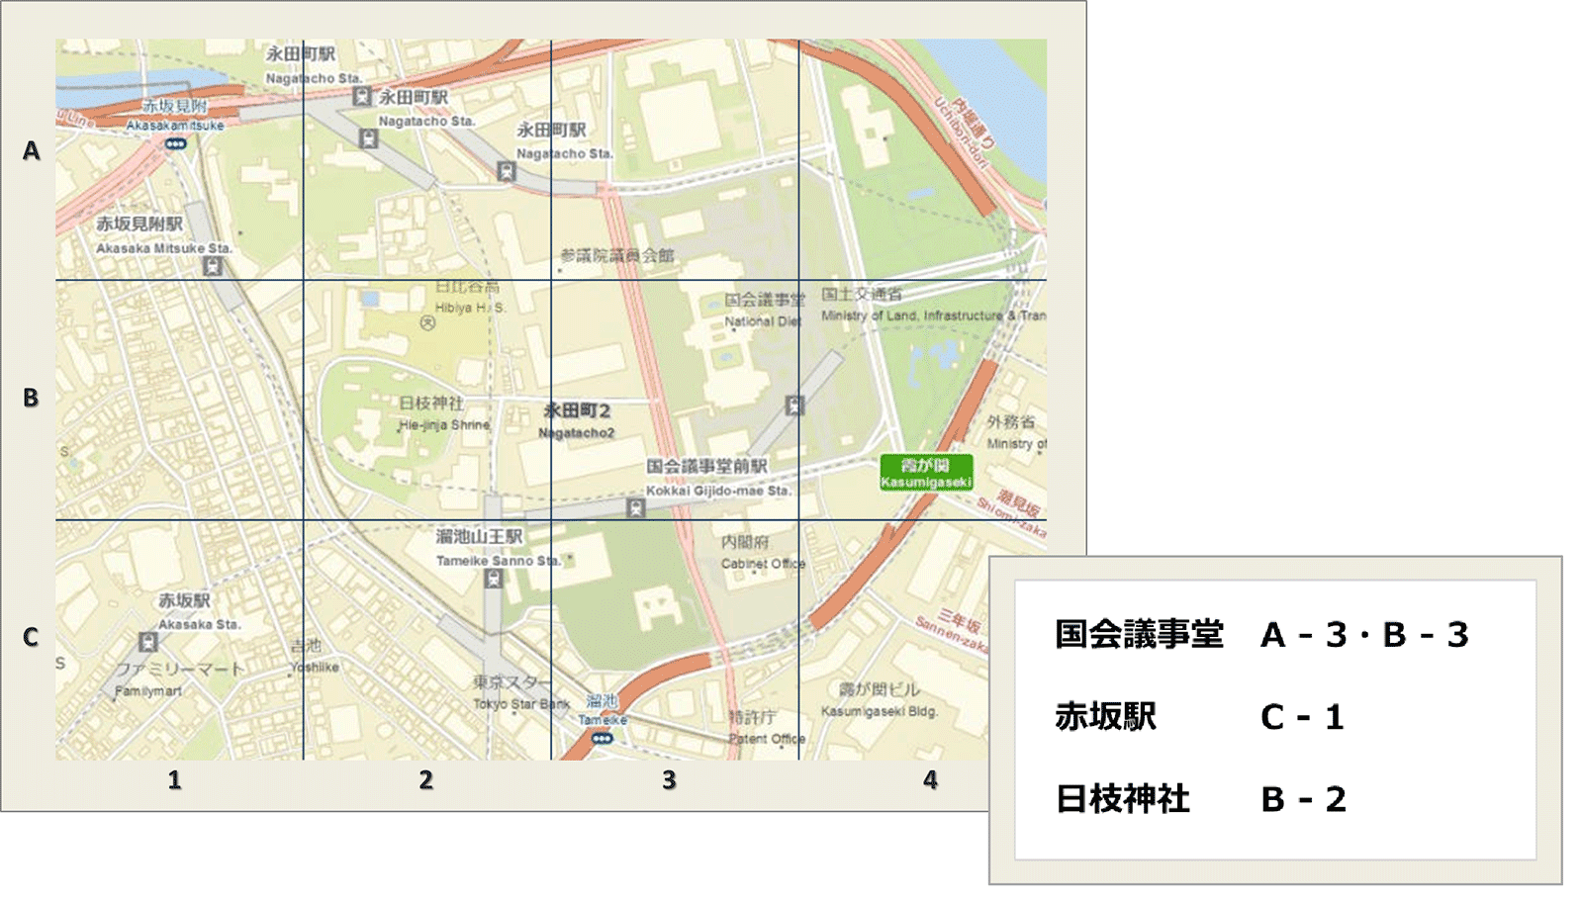
人混みレーダー機能について
位置情報の取得ができない場合
→ 過去１分間にキーを交換した回数を表示
情報取得
接触確認API ← キー交換数(接触数)
メッシュ位置情報 ← カウント制御
表示・通知
その位置に5分以上滞在した場合
接触者数＆危険度 の 表示・通知
蓄積
過去8時間の情報蓄積
レーダー機能や証明書機能などに活用
詳細な位置を取得しない
→ 消費電力を抑える
接触確認APIの仕組み
情報の取得はするが、送信はしない
→ プライバシーに配慮
メッシュ位置情報のイメージ
Notes:
では1番目の人の多さを確認できるレーダー機能について詳しく説明していきます。
今のCOCOAは、接触確認APIというものを使って陽性者と接触したかのみを判定して記録しているわけですが、そもそも接触確認APIというのはBluetoothが届く範囲内に他の人のスマホが入ったら、そこで何分か毎に変わるキーを交換して、そのキーと交換したときの信号の強さ（そこから近さなどが算出できる）を記録しておく機能です。 今回このレーダー機能では、事前にアプリ側で大体の位置情報(例えば右下の図のB-2の区分けにいること)を取得しておいて、そこでキーを交換した回数をアプリが数えて表示、その数値をもとに危険度を判定して場合によっては通知を送る、次の範囲に移ったら接触者数のカウントをゼロにリセットしてまたカウントする・・・というようにする計画です。
もし位置情報の利用が許可されなかったりした場合でも、過去1分間にキーを交換した回数を表示するなどして今周りに何人人がいるかを最大限確認できるようにしたいと思います。
今説明したように、位置情報やスマートフォンで集めたキーの数など、情報の取得はしますが、その情報を外部に送信しないことでCOCOAの最大の特徴であった「ユーザーのプライバシーを守る」設計ができていると考えています。

Slide 8
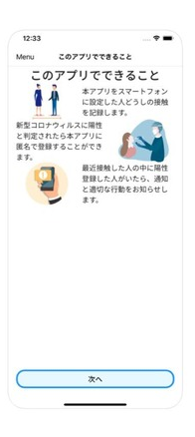
解決案 ー インストールへの障壁を減らす工夫
インストール方法が分からないお年寄り向けに、App store ・ Google Play Store のCOCOAのページへのリンクが書かれたＱＲコード付きの、インストールガイドのポスター・冊子を作成する。
アプリをインストールして常駐させることによる電池持ちの悪化やストレージの圧迫を心配する人向けに、アプリのサイズを小さくし、かつ初回起動時に具体的に電池持ちやプライバシーの説明を表示するようにする。
Notes:
次に、インストールまでの障壁を減らす工夫として、
（これはアプリの再設計ではありませんが、）COCＯAのインストールリングが書かれたQRコード付きのポスターやチラシを配布することで、インストールが難しい層へのインストールを促すことができると思います。
また、COCOAが電池もちを悪化させたり、位置情報を送信しているのではないかという不安からインストールに踏み切れない層向けに、現状の簡素な説明ではなく、詳しい説明を初回起動時に表示させる計画です。

Slide 9
解決案 ― その他課題の解決
１．だれでも迷わず簡単に操作できるように以下の点に注意してUIを設計する
スワイプやマルチタッチ，長押し等の操作を使わず、ボタンのタッチだけで操作できるようにする
ボタンにはそれぞれ役割を明記し，どのボタンを押すべきかをわかりやすくする
押すべきボタンが画面外に隠れてしまわないようにアプリのメイン画面は1画面にまとめる
２．1m以内15分接触という条件が厳しく，陽性者と接触していても通知されないことが多いため，接触の条件を緩くし陽性者との接触を確実に通知できるようにする
３．陽性登録率を増やすために、陽性者の陽性登録にデメリットがないことをアピールする
Notes:
その他細かな課題としてまず、UIの改善があります。
UIは今でも十分わかりやすいものではありますが、今後機能を追加していくにあたり、
スワイプやマルチタッチ、長押し等の操作を使わず、ボタンのタッチだけで操作できるようにする。
ボタンにはそれぞれ役割を明記し、どのボタンを押すべきかを分かりやすくする。
押すべきボタンが画面買いに隠れてしまわないようにアプリのメイン画面は一画面にまとめる。
という3点に気を付けてUIを設計していこうと考えています。
また、1m以内15分接触という条件が厳しく，陽性者と接触していても通知されないことが多いため，
Covid-19Raderの引数を変更して条件を緩くし，陽性者との接触を確実に通知できるようにするといった改善や、
陽性登録率を増やすために、陽性者の陽性登録にデメリットがないことをアピールする
といった改善を考えています。

Slide 10
まとめ
調査の結果、COCOAをインストールしている人は目標の割合よりも低かったため、インストール率を増やすことをアプリ再設計の最大の目標とする。
アプリのインストール数を増やすために
・アプリを利用するメリットを増やす
・ユーザーの不安を解消する
といった点を中心にアプリを再設計する
メリットを増やすために
・人の多さを可視化し、感染の危険性を通知する機能
・コロナに関する情報を提供する機能
・陽性者と接触していないことを証明する機能
といったメリットとなる機能を実装する
ユーザーの不安を解消するために
アプリの有用性や使用方法といった情報を詳しく表示する
その他UIへの配慮やインストールガイドの作成でより分かりやすく使いやすいアプリを設計する
Notes:
最後にもういちど、アプリ再設計の内容をまとめて説明します。
調査の結果、COCOAをインストールしている人は目標の割合よりも低いことが分かったため、アプリのインストール率を増やすことを今回の最大の目標とします。
アプリのインストール数を増やすための大きな目標として、
アプリを利用するメリットを増やす
ユーザーの不安を解消する
といった点を中心にアプリを再設計しようと考えています
メリットを増やすための具体的なアイディアとしては、
人の多さを可視化し、感染の危険性を通知する機能や
コロナに関する情報を提供する機能、
陽性者と接触していないことを証明する機能
といったメリットとなる機能を実装することを考えています。
また、ユーザーの不安を解消するためにアプリの有用性や使用方法といった情報を詳しく表示する、
その他UIへの配慮やインストールガイドの作成でより分かりやすく、使いやすいアプリを設計する
等を目標にアプリ開発を進めていこうと考えています
以上が私たちの班のCOCOA再設計案の説明です
ご清聴ありがとうございました

Slide 11
ご清聴ありがとうございました
差し込み画像 ・いらすとや https://www.irasutoya.com/
・esriジャパン https://www.esrij.com/gis-guide/gis-other/mesh/
・COCOA公式リポジトリ https://github.com/cocoa-mhlw/cocoa
UIイメージ制作
・figma.com
新聞記事
・徳島新聞 – 9月18日記事 https://www.topics.or.jp/articles/-/592287

